Slide 1
שיעור תנ"ך
נושא השיעור: קבורת שרה – בראשית כ"ג
עם המורה: יערה איגר

Slide 2
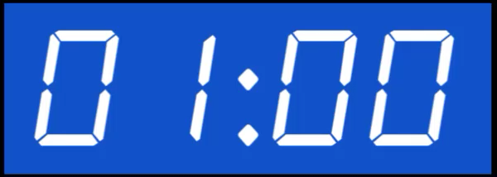
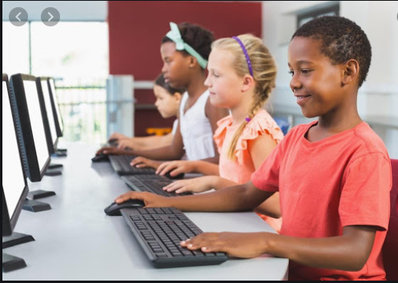
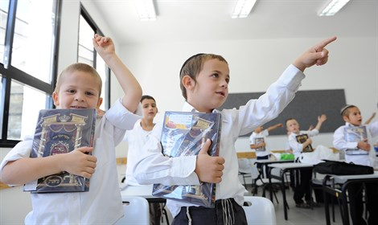
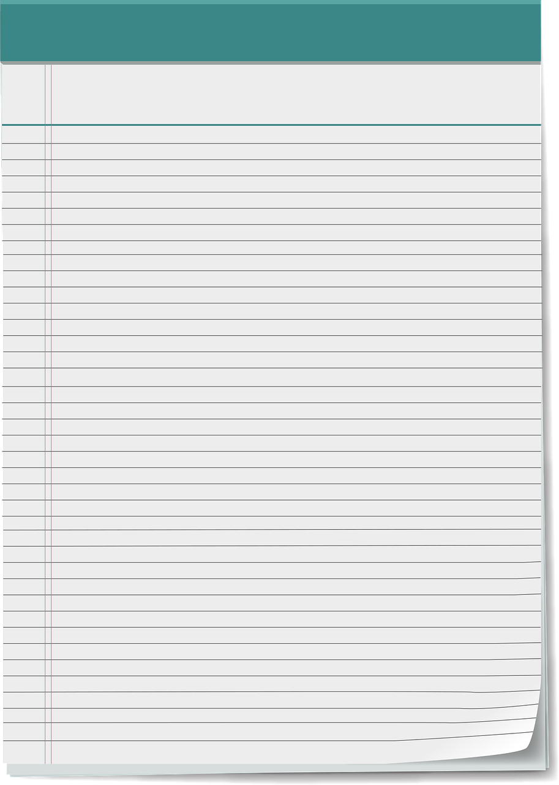

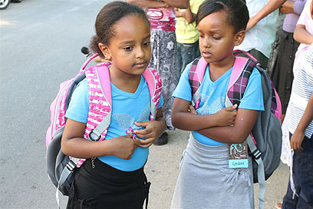
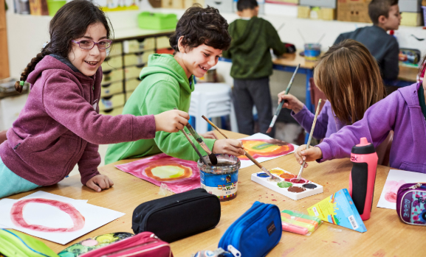
מָה לְהָבִיא לְשִׁיעוּר ?
Notes:
נא להצטייד במחברת ועיפרון לשיעור
משך השקף: דקה
בשקף זה ודאו שכולם הצטיידו בעזרים הנדרשים (מומלץ שעזרים אלו יהיו גם אצלכם עבור הדגמה).
מחקו את המיותר או הוסיפו במידת הצורך (הקפידו על זכויות היוצרים).
זה הזמן להציג את כללי ההתנהגות בשיעור: בקשו מהלומדים לסגור חלונות של יישומים אחרים במחשב, להרחיק אמצעים מסיחים, להתיישב בחדר שקט, להניח כוס מים לידם, ובעיקר להתמקד במפגש.

Slide 3

מָה נִלְמָד בְּשִׁעוּר?
עַל מוֹת שָׂרָה
עַל רְצוֹן אַבְרָהָם לִקְבֹּר אוֹתָהּ
נְדַבֵּר עַל רְצוֹן כֵּנָה וְעַל הִתְעַקְּשׁוּת
כֵּיצַד נִגְמַר הַדִּיּוּן עִם בַּעַל הַשֶּׁטַח שֶׁבָּחַר אַבְרָהָם

Slide 4
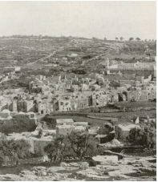
"וַיִּהְיוּ חַיֵּי שָׂרָה "
"וַיִּהְיוּ חַיֵּי שָׂרָה מֵאָה שָׁנָה וְעֶשְׂרִים שָׁנָה וְשֶׁבַע שְׁנֵי (שְׁנוֹת) חַיֵּי שָׂרָה"
לֹא בָּרוּר כַּמָּה זְמַן עָבַר מֵהָעֲקֵדָה עַד מוֹת שָׂרָה.
עַד כַּמָּה הִשְׁפִּיעַ הָאֵרוּעַ עַל שָׂרָה?
"וְתַמַּת שָׂרָה בְּקִרְיַת אַרְבַּע הִיא חֶבְרוֹן בְּאֶרֶץ כְּנַעַן וִיבוּא אַבְרָהָם לִסְפֹּד לְשָׂרָה וְלִבְכֹּתָהּ"
שָׂרָה נִפְטְרָה בְּגִיל 127
לִסְפֹּד- לְסַפֵּר בְּשִׁבְחָהּ, לְהַזְכִּיר אֶת מַעֲשֶׂיהָ
הֶסְפֵּד נֶאֱמַר אַחֲרֵי מוֹתוֹ שֶׁל הָאָדָם

Slide 5
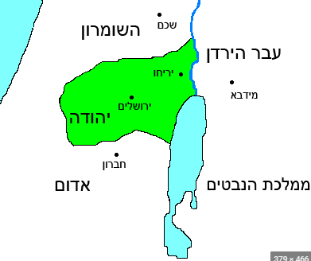
הָעִיר חֶבְרוֹן
מְכוֹנָה "עִיר הָאָבוֹת"
אַחַת מֵהֶעָרִים הַקְּדוֹשׁוֹת בְּיִשְׂרָאֵל
נִמְצֵאת בְּשִׁטְחֵי יְהוּדָה וְשׁוֹמְרוֹן
קַיָּם בָּהּ יִשּׁוּב יְהוּדִי

Slide 6

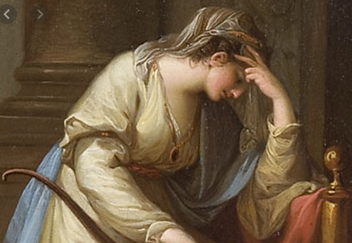
אֵרוּעִים מֵחַיֵּי שָׂרָה
הַצִּפִּיָּה הָאֲרֻכָּה לַיֶּלֶד
הַנְּדוּדִים לִגְרָר
גֵּרוּשׁ יִשְׁמָעֵאל
הַהֲגִירָה לְאֶרֶץ כְּנַעַן
הַנְּדוּדִים לְמִצְרַיִם
הֻלֶּדֶת יִצְחָק
הַהַצָּעָה לְאַבְרָהָם לְהִנָּשֵׂא לְהַגֵּר
עֲקֵדַת יִצְחָק
בִּקּוּר הַמַּלְאָכִים

Slide 7
רֶצֶף הָאֵרוּעִים
הַהֲגִירָה לְאֶרֶץ כְּנַעַן
הַנְּדוּדִים לְמִצְרַיִם
הַצִּפִּיָּה הָאֲרֻכָּה לַיֶּלֶד
הַהַצָּעָה לְאַבְרָהָם לְהִנָּשֵׂא לְהַגֵּר
בִּקּוּר הַמַּלְאָכִים
הַנְּדוּדִים לִגְרָר
גֵּרוּשׁ יִשְׁמָעֵאל
הֻלֶּדֶת יִצְחָק
עֲקֵדַת יִצְחָק
בְּמַחְבֶּרֶת :כתבו מה אומר אברהם בליבו....

Slide 8
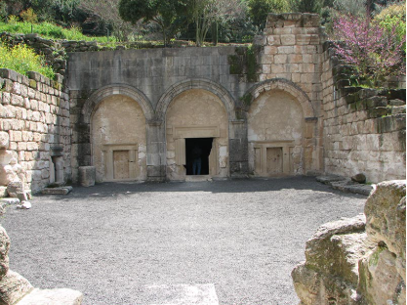
"תְּנוּ לִי אֲחֻזַּת קֶבֶר "
"וַיָּקָם אַבְרָהָם מֵעַל פְּנֵי מֵתוֹ וַיְדַבֵּר אֶל בְּנֵי חֵת לֵאמֹר גֵּר וְתוֹשָׁב אָנֹכִי עִמָּכֶם. תְּנוּ לִי אֲחֻזַּת קֶבֶר עִמָּכֶם וְאֶקְבְּרָה מֵתִי מִלְּפָנָי.."
בְּנֵי חֵת- עִם מֵעַמֵּי כְּנַעַן שֶׁיָּשַׁב בְּאֵזוֹר חֶבְרוֹן
גָּר- זָר, שֶׁאֵינוֹ מִבְנֵי הַמָּקוֹם. עָבַר וְהִגִּיעַ מֵאֶרֶץ
אַחֶרֶת
אֲחֻזַּת קֶבֶר- מִתְחָם שֶׁבּוֹ יוּכַל לִקְבֹּר מֵעַתָּה
אֶת כָּל בְּנֵי מִשְׁפַּחְתּוֹ

Slide 9
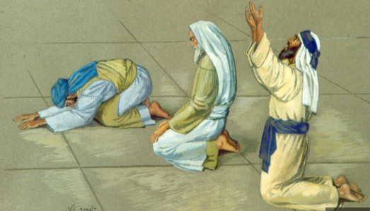
"וַיַּעֲנוּ בְנֵי חֵת .."
"וַיַּעֲנוּ בְנֵי חֵת אֶת אַבְרָהָם לֵאמֹר לוֹ שְׁמָעֵנוּ אֲדֹנִי נְשִׂיא אֱלֹהִים אַתָּה בְּתוֹכֵנוּ בְּמִבְחַר קְבָרֵינוּ קְבֹר אֶת מֵתֶיךָ אִישׁ מִמֶּנּוּ אֶת קִבְרוֹ לֹא יִכְלֶה מִמְּךָ מִקְּבֹר מַתִּיךְ.."
אַתֶּם חָשׁוּב וּמְכֻבָּד אַתָּה
שָׁמַעְנוּ עָלֶיךָ
קָבוּר אֶת מֵתֶיךָ בַּמָּקוֹם הֲכִי טוֹב שֶׁתִּבְחַר בּוֹ
"וַיָּקָם אַבְרָהָם וַיִּשְׁתַּחוּ לְעַם הָאָרֶץ לִבְנֵי חֵת"
אַבְרָהָם מַבִּיעַ תּוֹדָה וְהַעֲרָכָה

Slide 10
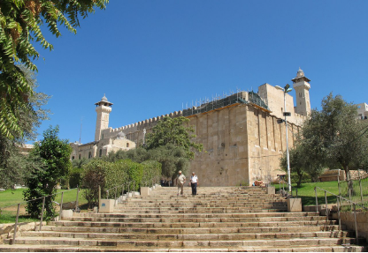
"בְּכֶסֶף מָלֵא"
"וַיְדַבֵּר אִתָּם לֵאמֹר אִם יֵשׁ אֶת נַפְשְׁכֶם לִקְבֹּר אֶת מֵתִי מִלְּפָנַי וּפִגְעוּ לִי בְּעֶפְרוֹן בֶּן צֹחַר"
אַבְרָהָם מְבַקֵּשׁ לִקְרֹא לְאָדָם בְּשֵׁם עִפָּרוֹן שֶׁהַשֶּׁטַח שַׁיָּךְ לוֹ
"וְיִתֶּן לִי אֶת מְעָרַת הַמַּכְפֵּלָה אֲשֶׁר לוֹ אֲשֶׁר בִּקְצֵה שָׂדֵהוּ בְּכֶסֶף מָלֵא יִתְּנֶנָּה לִי בְּתוֹכְכֶם לַאֲחֻזַּת קָבֶר"
אַבְרָהָם מְבַקֵּשׁ מְעָרָה מְסֻיֶּמֶת שֶׁבְּשָׂדֵהוּ שֶׁל עִפָּרוֹן
אַבְרָהָם מִתְכַּוֵּן לְשַׁלֵּם בְּמֵיטַב כַּסְפּוֹ עֲבוּר הַמְּעָרָה
מַדּוּעַ הוּא מִתְעַקֵּשׁ?

Slide 11
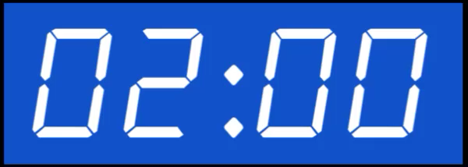
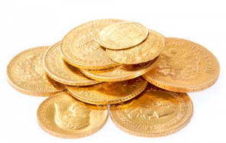
בְּכֶסֶף מָלֵא
אַתֶּם מְשַׂחֲקִים אֵצֶל חָבֵר וּמִתְלַהֲבִים מֵאֶחָד הַמִּשְׂחָקִים שֶׁלּוֹ.
הֶחָבֵר רוֹאֶה אֶת הִתְלַהֲבוּתְכֶם וּמַחֲלִיט לָתֵת לָכֶם אֶת הַמִּשְׂחָק.
הַאִם תִּקְּחוּ אוֹתוֹ? לָמָּה?
הוּא נָתַן אָז לָמָּה לֹא?
לֹא נִקַּח כִּי זֶה שֶׁלּוֹ
לֹא נִקַּח כִּי אוּלַי הוּא יִתְחָרֵט?
בְּמַחְבֶּרֶת: כָּתְבוּ אֶת הַחְלָטַתְכֶם וְנָמַקּוּ
אוֹתָהּ.

Slide 12
"וַיַּעַן עֶפְרוֹן הַחִתִּי .."
"וַיַּעַן עֶפְרוֹן הַחִתִּי אֶת אַבְרָהָם בְּאָזְנֵי בְנֵי חֵת לְכֹל בָּאֵי שַׁעַר עִירוֹ.."
עִפָּרוֹן פּוֹנֶה לְאַבְרָהָם בְּנוֹכְחוּת קָהָל רַב שֶׁיִּהְיוּ לוֹ עֵדִים.
" לֹא אֲדֹנִי שְׁמָעֵנִי הַשָּׂדֶה נָתַתִּי לָךְ וְהַמְּעָרָה אֲשֶׁר בּוֹ לְךָ נְתַתִּיהָ לְעֵינֵי בְנֵי עַמִּי נְתַתִּיהָ לָּךְ קְבֹר מַתִּיךְ."
עִפָּרוֹן מִתְעַקֵּשׁ לָתֵת אֶת הַשָּׂדֶה וְלֹא תְּמוּרַת כֶּסֶף
הַפּוֹעֵל נָתַתִּי מוֹפִיעַ 3 פְּעָמִים

Slide 13
קַח הַכֶּסֶף מִמֶּנִּי
"וַיְדַבֵּר אֶל עֶפְרוֹן בְּאָזְנֵי עַם הָאָרֶץ לֵאמֹר אַךְ אִם אַתָּה לוּ שְׁמָעֵנִי נָתַתִּי כֶּסֶף הַשָּׂדֶה . קַח מִמֶּנִּי וְאֶקְבְּרָה אֶת מֵתִי שָׁמָּה"
אַבְרָהָם מִתְעַקֵּשׁ
עֶפְרוֹן מִתְרַצֶּה
"וַיַּעַן עֶפְרוֹן אֶת אַבְרָהָם לֵאמֹר לוֹ אֲדֹנִי שְׁמָעֵנִי אֶרֶץ אַרְבַּע מֵאֹת שֶׁקֶל כֶּסֶף בֵּינִי וּבֵינְךָ מַה הִיא וְאֶת מֵתְךָ קָבוּר"
עִפָּרוֹן נוֹקֵב בְּעֵרֶךְ הַשֶּׁטַח
הוּא מְצַיֵּן שֶׁאֵין לוֹ צֹרֶךְ בְּכֶסֶף
נְכוֹנוּתוֹ לָתֵת בְּחִנָּם הִיא כֵּנָה

Slide 14
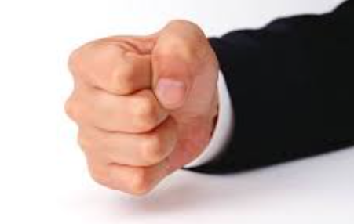
מַדּוּעַ אַבְרָהָם מִתְעַקֵּשׁ ?
הֶסְבֵּר לַהִתְעַקְּשׁוּת שֶׁל אַבְרָהָם:
אוּלַי עִפָּרוֹן מַצִּיעַ לִקְבֹּר לְלֹא תַּשְׁלוּם אֲבָל הַמְּעָרָה תִּשְׁאַר בִּרְשׁוּתוֹ?
אַבְרָהָם רוֹצֶה שֶׁלֹּא יִהְיֶה סָפֵק לְגַבֵּי בַּעֲלוּתוֹ עַל הַמָּקוֹם.
רְכִישָׁה בַּכֶּסֶף מַבְטִיחָה אֶת זְכוּתֵךְ לְתָמִיד.
אַבְרָהָם לֹא רוֹצָה לְהַשְׁאִיר סָפֵק?

Slide 15
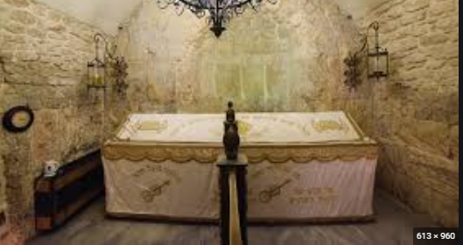
קֶבֶר מִשְׁפַּחְתִּי
אַבְרָהָם מִתְכַּוֵּן שֶׁכָּל בְּנֵי הַמִּשְׁפָּחָה יִקְבְּרוּ אֶחָד לְיַד הַשֵּׁנִי
כְּמוֹ שֶׁהָיָה לָנוּ בַּיִת מְשֻׁתָּף בְּחַיֵּינוּ כָּךְ גַּם בְּמָתְנוֹ.
מַכִּירִים מִשְׁפָּחוֹת הַמְּבַקְּשׁוֹת לְהִקָּבֵר בִּסְמִיכוּת אֶחָד לַשֵּׁנִי ?

Slide 16
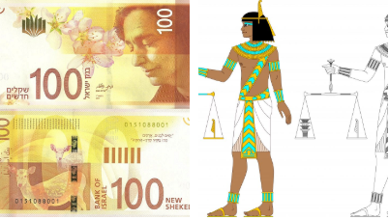
"וְיִשְׁקֹל אֶת הַכֶּסֶף"
"וַיִּשְׁמַע אַבְרָהָם אֶל עֶפְרוֹן וַיִּשְׁקֹל אַבְרָהָם לְעֶפְרֹן אֶת הַכֶּסֶף כַּאֲשֶׁר דִּבֶּר בְּאָזְנֵי בְנֵי חֵת אַרְבַּע מֵאוֹת כֶּסֶף עוֹבֵר לַסּוֹחֵר"
אַבְרָהָם נוֹתֵן לְעֶפְרוֹן כֶּסֶף מַמָּשִׁי
כֶּסֶף שֶׁיּוּכַל לִקְנוֹת וְלִסְחֹר בּוֹ
שִׂימוּ לֵב- גַּם אָז קָרְאוּ לְכֶסֶף שֶׁקֶל

Slide 17
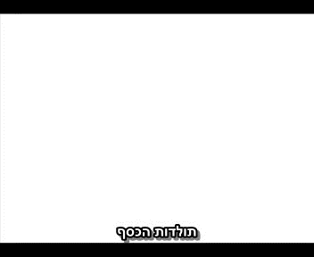
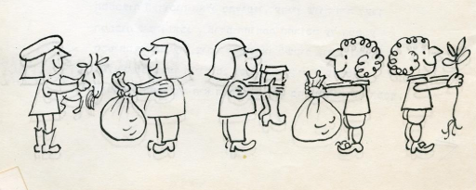
הִתְפַּתְּחוּת הַכֶּסֶף
https://youtu.be/kI1EBndardk
Notes:
הסיפור האמיתי מאחורי תולדות הכסף

Slide 18
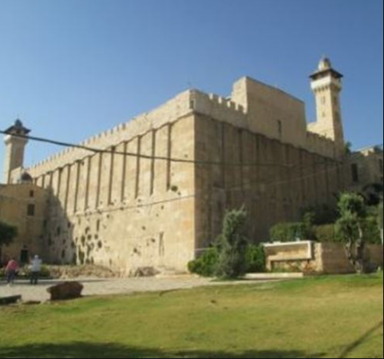
קְבוּרַת שָׂרָה
"וְאַחֲרֵי כֵן קָבַר אַבְרָהָם אֶת שָׂרָה אִשְׁתּוֹ אֶל מְעָרַת הַמַּכְפֵּלָה עַל פְּנֵי מַמְרֵא הִיא חֶבְרוֹן בְּאֶרֶץ כְּנַעַן.."
הַמַּהֲלָךְ הֻשְׁלַם

Slide 19
סִכּוּם הַשִּׁעוּר
מָה לָמַדְנוּ:
עַל הַצַּעַר הָרַב שֶׁל אַבְרָהָם בָּמוֹת שָׂרָה אִשְׁתּוֹ
עַל רְצוֹנוֹ לַהֲבִיאָהּ לִקְבוּרָה
עַל רְצוֹנוֹ לְהָקִים אֲחֻזַּת קֶבֶר לַמִּשְׁפָּחָה כֻּלָּהּ
קָרָאנוּ עַל הַהִתְעַקְּשׁוּת שֶׁל אַבְרָהָם לְשַׁלֵּם תְּמוּרַת הַחֶלְקָה
דִּבַּרְנוּ עַל מַתָּנוֹת וְעַל הַקֹּשִׁי לְעִתִּים לַקַּבְּלָן

Slide 20
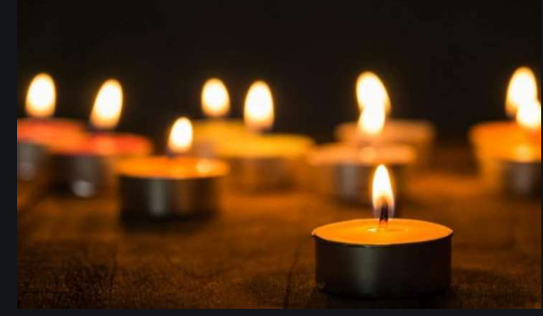
הֶסְפֵּד
חָשְׁבוּ וְכָתְבוּ בְּמַחְבֶּרֶת מִשְׁפָּט אֶחָד אוֹ שְׁנַיִם
שֶׁיָּכוֹל הָיָה אַבְרָהָם לְהַגִּיד בְּהֶסְפֵּד שֶׁל שָׂרָה
רִגְעֵי שִׂיא בְּחַיֵּיהֶם?
רִגְעֵי שֵׁפֶל בְּחַיֵּיהֶם?
מֶה הָיָה קָשֶׁה ?
מֶה הָיָה מְרַגֵּשׁ ?
Notes:
קריאת השקף.

Slide 21
תודה שהשתתפתם
בשיעור

